Slide 1
“ A TEMPO DI SPORT “
Scuola Giulio Cesare
Savignano 2020/21

Slide 2
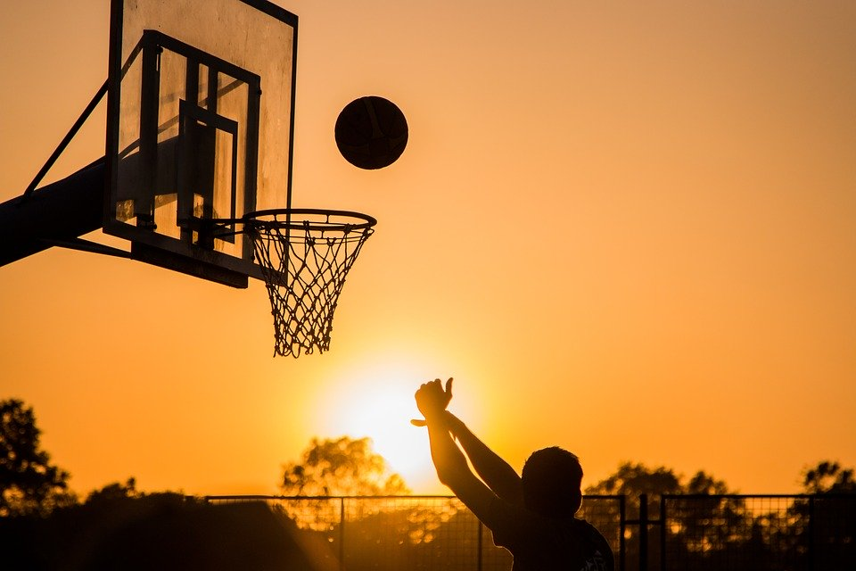
Quale obiettivo?
Risvegliare un normale desiderio di Movimento attraverso un’attività di Sport diversificata. Far percepire un ritorno alla normalità restituendo stimoli che portino ogni singolo studente (individuo) il “sentire” quel benessere esclusivo del corpo che Gioca...
“...la Vita è in Movimento, il Movimento è Vita…”

Slide 3
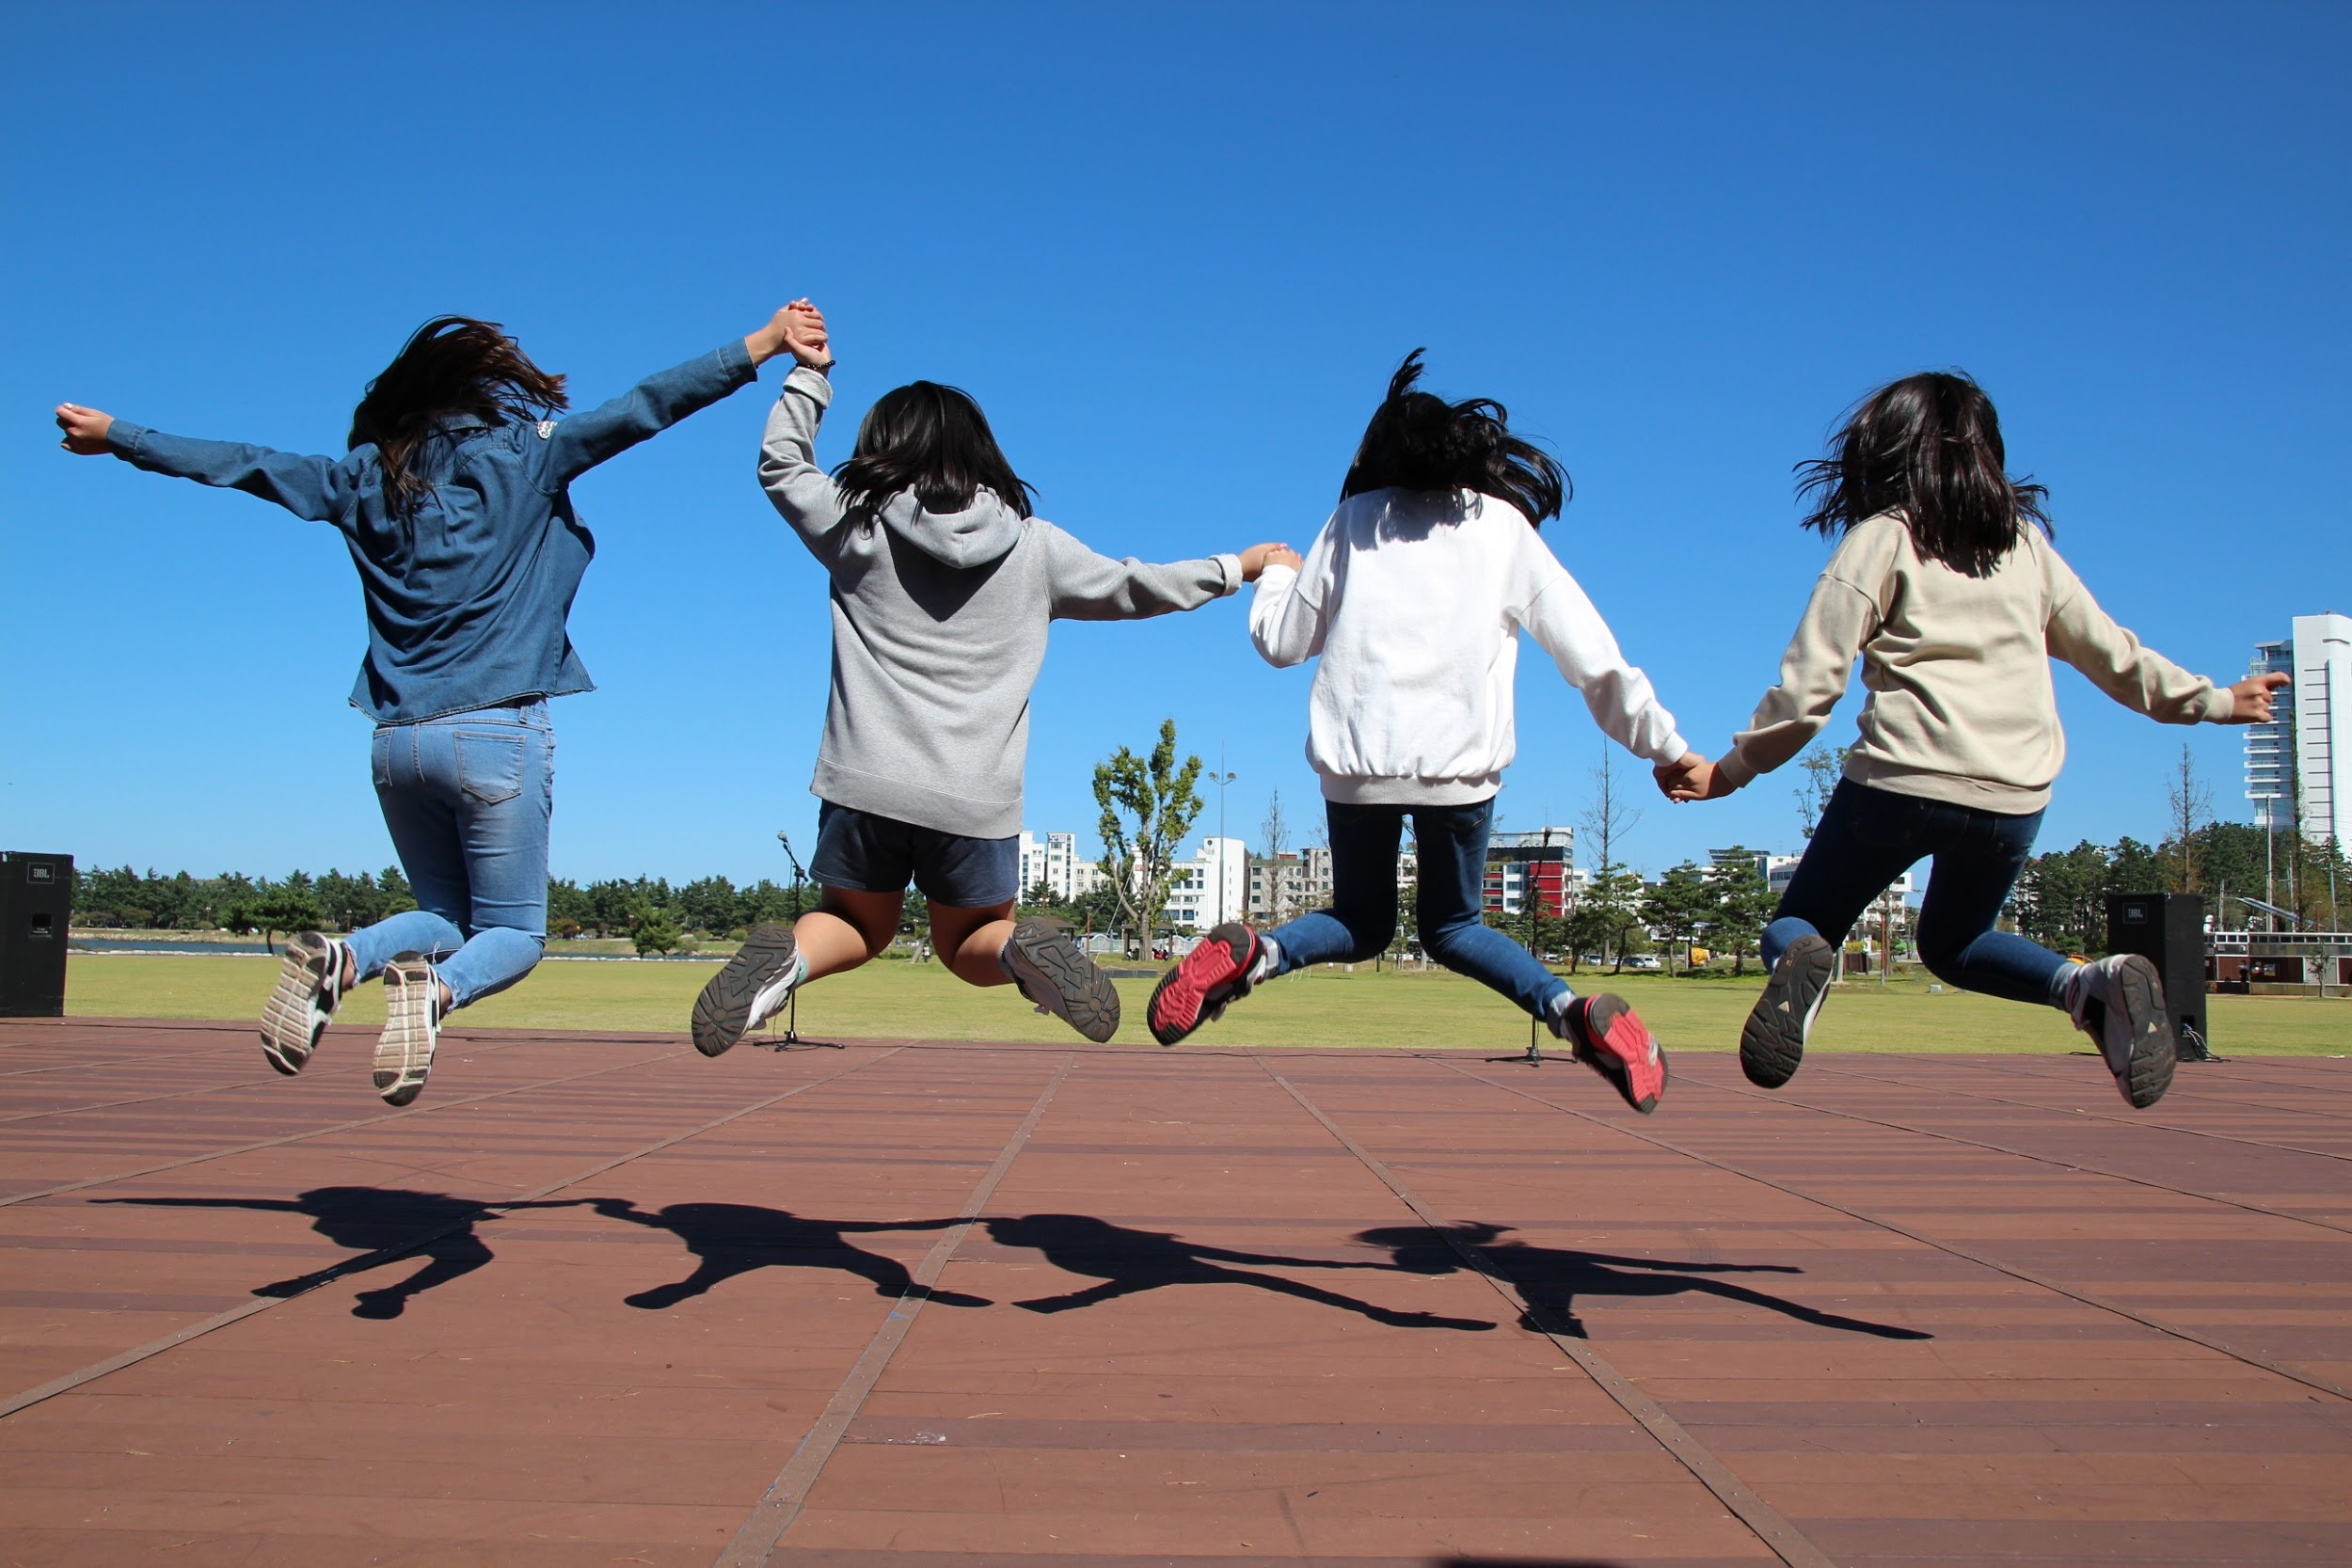
A che punto siamo?
Le scuole medie ricadono nella fascia d’età più sensibile all’abbandono precoce dell’attività sportiva. Contemporaneamente ereditiamo un periodo di inattività forzata coadiuvata a restrizioni che ridisegnano il naturale svolgimento di educazione fisica.
All’interno dei protocolli è stato studiato un percorso che si fonda sulla riattivazione della parte emozionale come fulcro di positività.
“...di quale parte del mondo vuoi essere protagonista? “
Don Lorenzo Milani

Slide 4
IL PARADIGMA? L’ ETEROGENEITA’
Tracciare tutte le disabilità per l’ inclusione sportiva
(insegnanti segnalano preventivamentea a brigliadorichristian@gmail.com )
Costruzione percorso/lezione inclusiva insieme ad insegnanti.

Slide 5
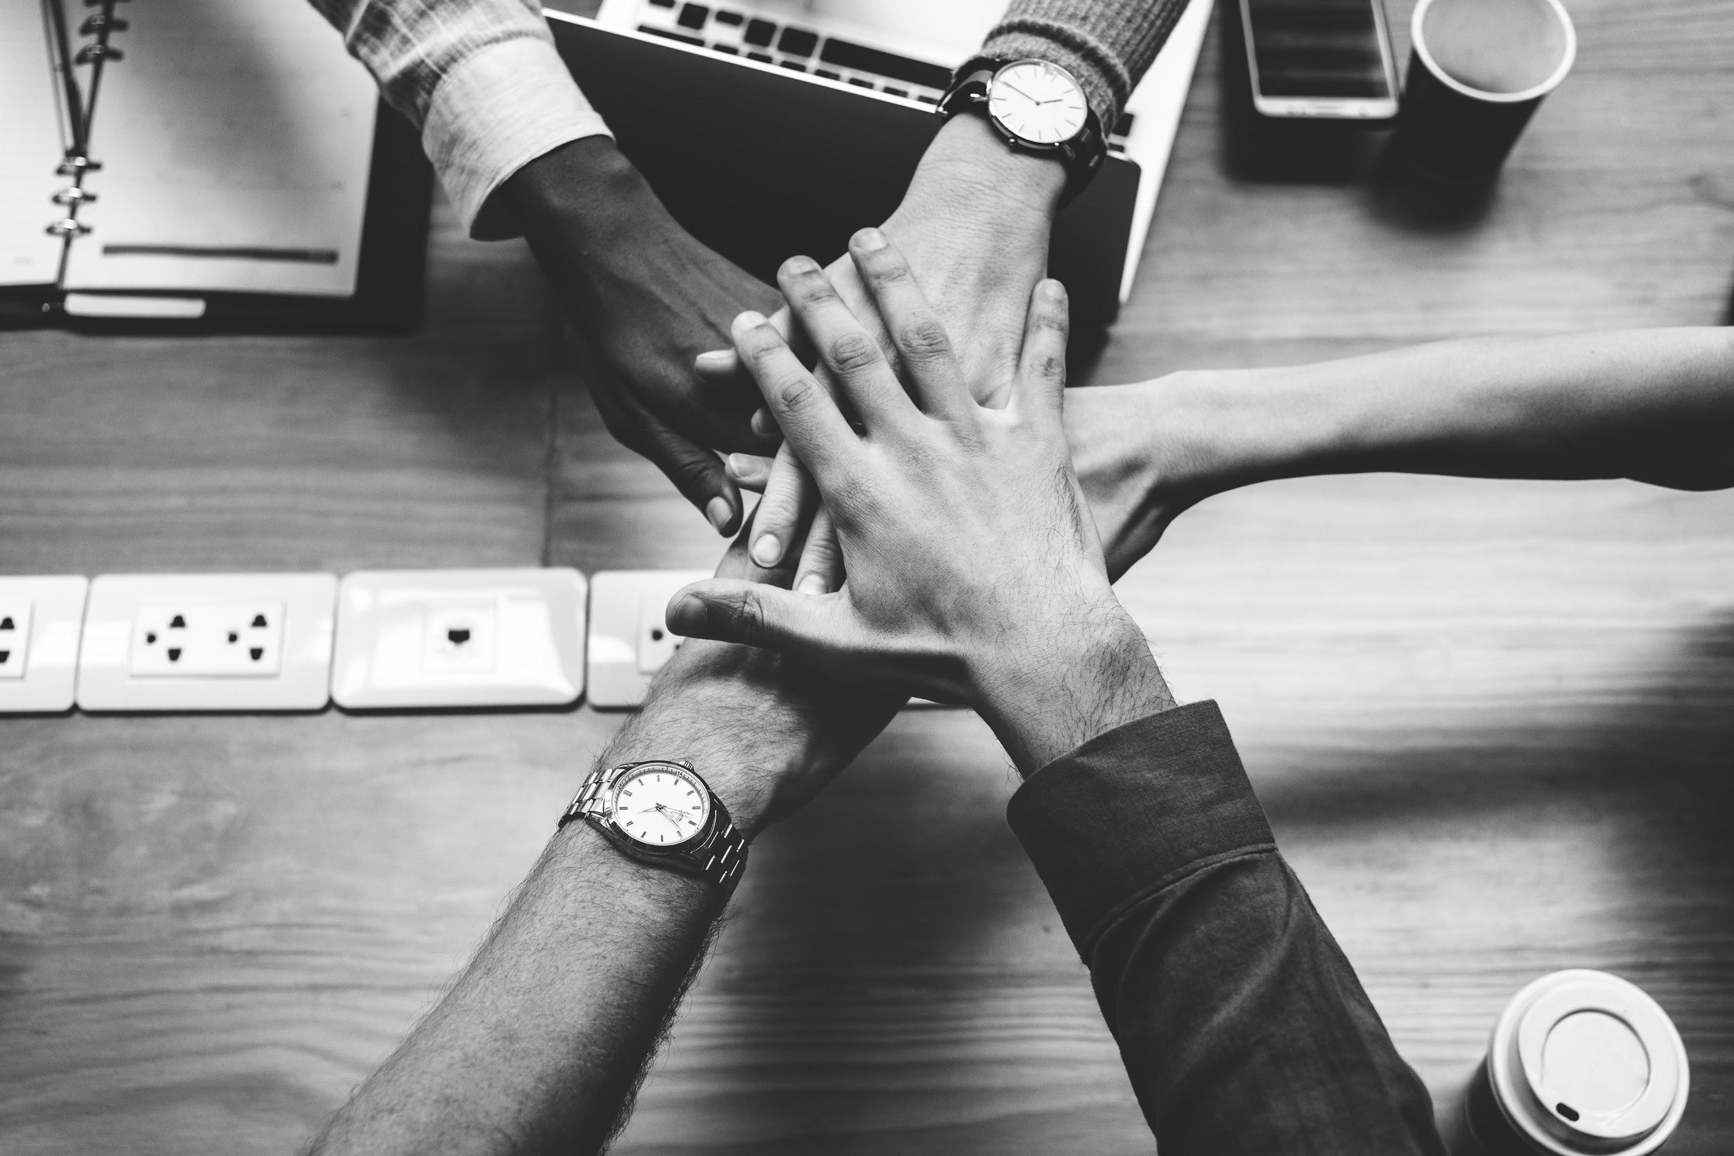
Quale percorso?
“ ...nulla accade senza prima un sogno…”
In questa direzione nei primi 3 mesi (trimestre) sono stati calendarizzati percorsi che si alternano tra ACQUA - TERRA - SABBIA in modo da abbassare le routines e innalzare la dinamicità e la novità dell’ambiente. Ma non solo….gli ambienti saranno ulteriormente terreno di discipline diverse.

Slide 6
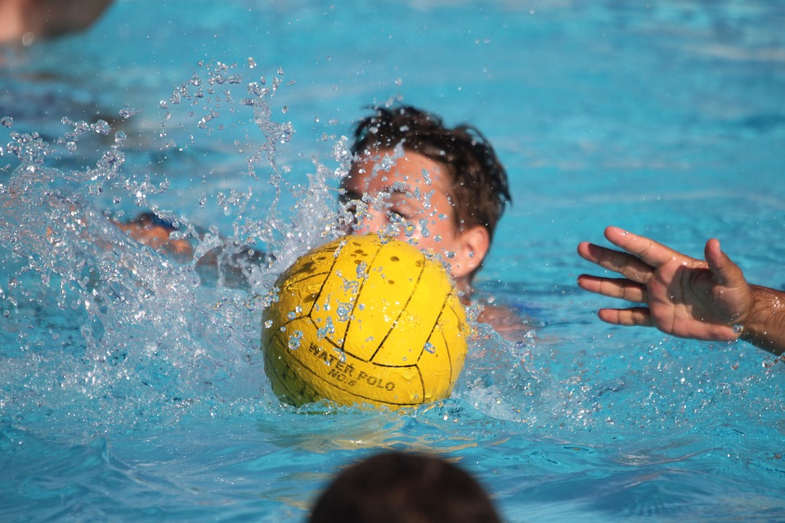
ACQUA
“ ...più sogni, più cose realizzi...”
Michael Phelps
Le prime 2 lezioni saranno di Scuola Nuoto in preparazione alle altre 2 lezioni di propedeutica alla Pallanuoto Abbineremo l’elemento Acqua alla palla e la porta.

Slide 7
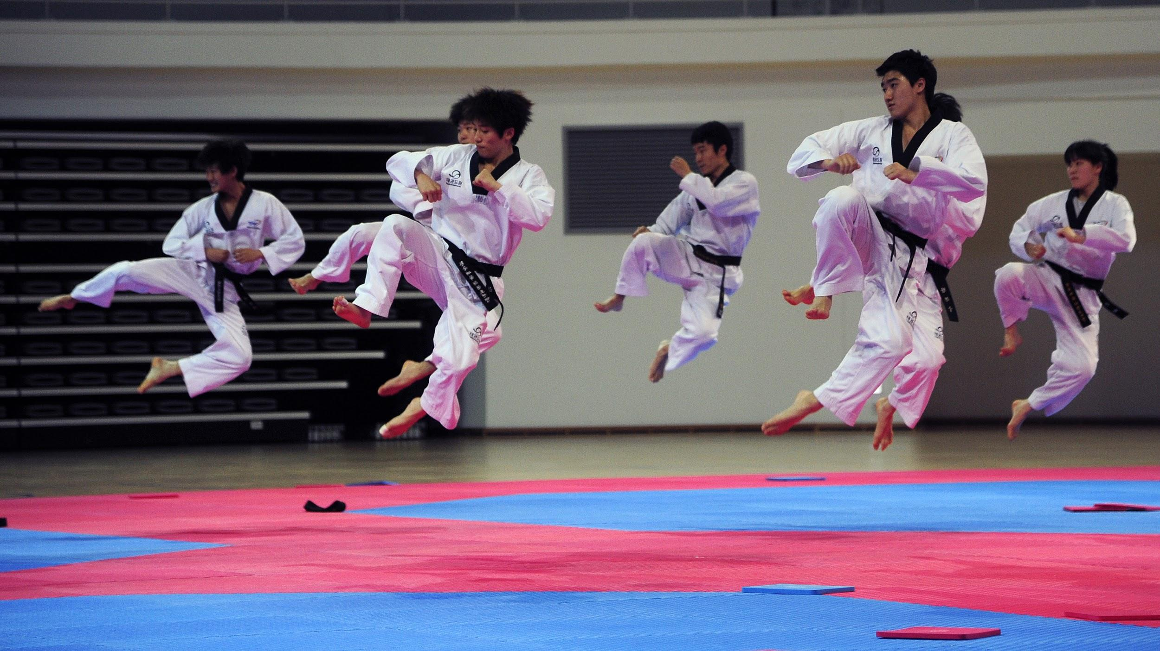
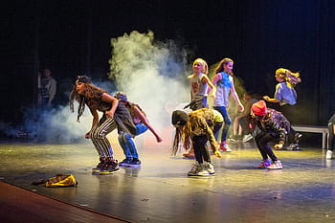
TERRA
Lezioni di arti marziali (Taekwondo e Kung fu) dove verrà privilegiata la propedeutica all’equilibrio e alle tecniche specifiche. Il fascino dell’arte marziale e la ricerca di una percezione “diversa” nell’utilizzo del proprio corpo saranno il fulcro su cui costruire l’appagamento dell’allievo.
Lezioni di Hip Hop : la musica come canale emozionale unico. La musica dell’Hip Hop nello specifico come anello di congiunzione con la fascia adolescenziale. La trasformazione dell’emozione in espressione corporea come esperienza molto singolare.
“Ogni uomo dovrebbe danzare per tutta la Vita. Non essere ballerino, ma danzare sulla Vita...”
Rudolf Nureyev

Slide 8
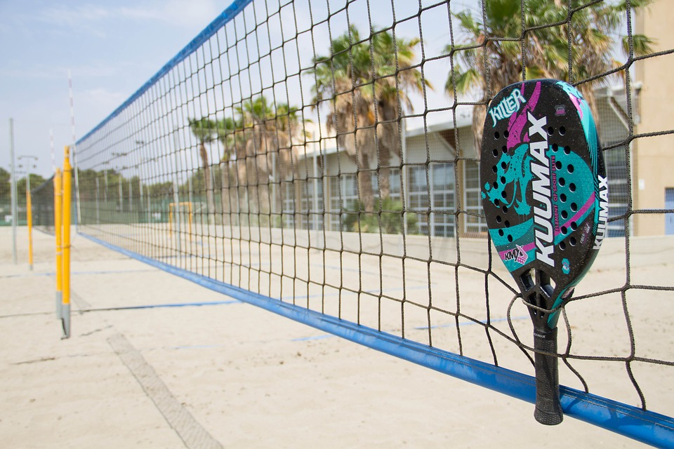
SABBIA
“...da bambino mi sentivo creativo e sognavo di avere qualcosa di ognuno dei grandi campioni che vedevo....per poi superarli! ”
Novak Djokovic
Lezioni di Beach tennis che, come disciplina, oltre alla facilità di Gioco rientra in una sicurezza di protocolli sposando appieno la socialità all’interno della competizione, caratteristica determinante in questo preciso momento storico.

Slide 9
TORNEO DI FINE TRIMESTRE
(da concordare con le insegnanti)
A ridosso di Natale sono previsti tornei che prevedono:
Competizioni nelle diverse discipline
Competizioni tra classi che abbinino teoria e movimento
Lavori di gruppo nello svolgimento di testi (o simili) che sviluppino la creatività e la collaborazione delle classi
Premiazioni

Slide 10
Esempio generico per ogni classe
Date | Disciplina
20/10 | Nuoto
27/10 | Nuoto
3 /11 | Pallanuoto
10/11 | Pallanuoto
17/11 | Taekwondo
24/11 | Taekwondo
1/12 | Beach Tennis
15 /12 | Beach Tennis
Nell’esempio generico a fianco si può vedere come nel primo trimestre ogni classe affronterà le 4 lezioni in acqua tra nuoto e propedeutica alla pallanuoto. Poi affrontare l’elemento terra attraverso l’arte marziale del Taekwondo. Concludere il primo tratto di percorso con le 2 lezioni di Beach tennis che ci porteranno ai tornei di Natale...

Slide 11
CALENDARIO
PRIMO TRIMESTRE
LUNEDI | MARTEDI | MERCOLEDI | GIOVEDI | VENERDI
1e | 1c | 3e | 3d | 2e | 2f | 3c | 3f | 3b | 3g | 3a | 2h | 2a | 2c | 1a | 1d | 1b | 1f | 2b | 2d
nuoto | tkd | nuoto | tkd | nuoto | H-H | nuoto | H-H | nuoto | tkd | nuoto | tkd | nuoto | H-H | nuoto | H-H | nuoto | b.ten. | nuoto | b.ten.
nuoto | tkd | nuoto | tkd | nuoto | H-H | nuoto | H-H | nuoto | tkd | nuoto | tkd | nuoto | H-H | nuoto | H-H | nuoto | b.ten | nuoto | b.ten
pallanuoto | b.ten. | pallanuoto | b.ten. | pallanuoto | b.ten. | pallanuoto | b.ten. | pallanuoto | b.ten. | pallanuoto | b.ten. | pallanuoto | b.ten. | pallanuoto | b.ten. | pallanuoto | kung fu | pallanuoto | kung fu
pallanuoto | b.ten | pallanuoto | b.ten | pallanuoto | b.ten | pallanuoto | b.ten | pallanuoto | b.ten | pallanuoto | b.ten | pallanuoto | b.ten | pallanuoto | b.ten | pallanuoto | kung fu | pallanuoto | kung fu
tkd | nuoto | tkd | nuoto | H-H | nuoto | H-H | nuoto | tkd | nuoto | tkd | nuoto | H-H | nuoto | H-H | nuoto | b.ten. | nuoto | b.ten. | nuoto
tkd | nuoto | tkd | nuoto | H-H | nuoto | H-H | nuoto | tkd | nuoto | tkd | nuoto | H-H | nuoto | H-H | nuoto | b.ten | nuoto | b.ten | nuoto
b.ten. | pallanuoto | b.ten. | pallanuoto | b.ten. | pallanuoto | b.ten. | pallanuoto | b.ten. | pallanuoto | b.ten. | pallanuoto | b.ten. | pallanuoto | b.ten. | pallanuoto | kung fu | pallanuoto | kung fu | pallanuoto
b.ten | pallanuoto | b.ten | pallanuoto | b.ten | pallanuoto | b.ten | pallanuoto | b.ten | pallanuoto | b.ten | pallanuoto | b.ten | pallanuoto | b.ten | pallanuoto | kung fu | pallanuoto | kung fu | pallanuoto
SETTIMANA
19/10
26/10
2 /11
9/11
16/11
23/11
30/11
7/12

Slide 12
Attività Pomeridiana Martedì pomeriggio
1G | 2G
Nuoto | Taekwondo
Nuoto | Taekwondo
Pallanuoto | Beach Tennis
Pallanuoto | Beach Tennis
Taekwondo | Nuoto
Taekwondo | Nuoto
Beach Tennis | Pallanuoto
Beach Tennis | Pallanuoto
per la piscina la lezione deve terminare alle 15:25 | per la piscina la lezione deve terminare alle 15:25
Date
20/10
27/10
3 /11
10/11
17/11
24/11
1/12
15 /12
Note

Slide 13
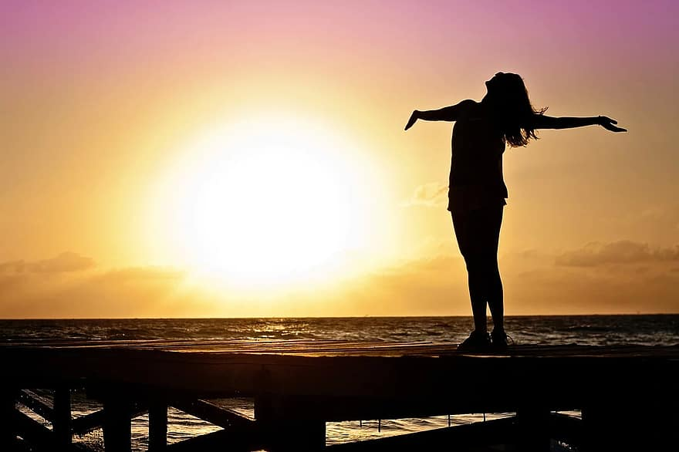
E nel 2021?
In accordo con gli insegnanti svilupperemo nei prossimi mesi programmi specifici , sulla linea di quelli già menzionati, a seconda della classe e di quelli che saranno i protocolli del momento.

